Slide 1

programación en step 7-micro/win
Ejemplo de programación de conteo cajas y botellas "Guía”

Slide 2
COSAS necesarias PARA NUESTRO programa
Step 7 MicroWin
S7_200
Programación

Slide 3
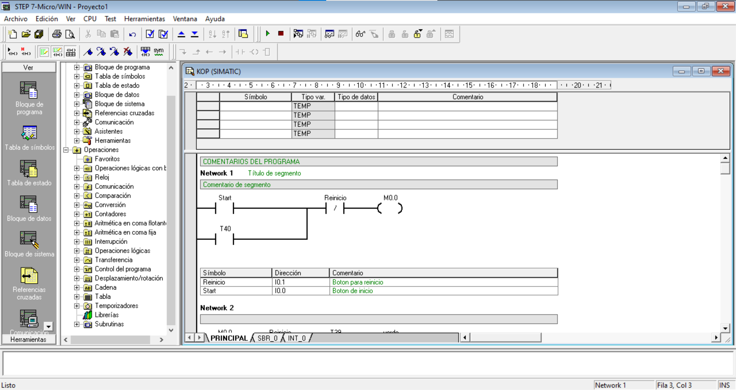
CREACION DE NUESTRO PROGRAMA

Slide 4

COSAS QUE SE USARON
Contacto abierto
Contacto normalmente cerrado
Contadores ascendentes (Ton)
Salidas
Temporizadores

Slide 5

Gracias a continuación se mostrara el programa
Bibliografía:
https://www.youtube.com/watch?v=BSqtQrpzAZE
Usuario en GitHub:

